Slide 1
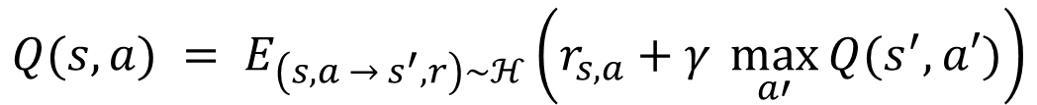






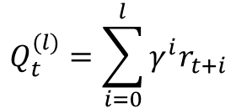
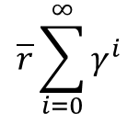

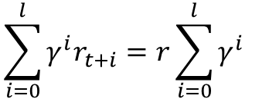
$$Q_{t}^{}=r_{t}+γQ_{t+1}^{(l−1)}$$
$${Q(s,a) = E}_{\left(s,a → s^{′},r\right)\sim ℋ}\left(r_{s,a}+γ \max_{a′}{Q(s^{′},a′)}\right)$$
$$Q_{t}=\overline{r}+γQ_{t+1}$$
$$Q_{t}=r_{t}+γQ_{t+1}$$
$$Q_{t}^{\left(0\right)}\left(s,r\right)={γ^{0}r}_{t}$$
$Q_{t}^{(1)}={γ^{0}r}_{t}+$ ${γ^{1}r}_{t+1}$
$$\sum_{i=0}^{l}{{γ^{i}r}_{t+i}}=r\sum_{i=0}^{l}{{γ^{i}}_{}}$$
$Q_{t}^{(2)}={γ^{0}r}_{t}+$ ${γ^{1}r}_{t+1}+{γ^{2}r}_{t+2}$
$$\overline{r}\sum_{i=0}^{∞}{γ^{i}}$$
$$…$$
$$Q_{t}^{(l)}=\sum_{i=0}^{l}{{γ^{i}r}_{t+i}}$$

Slide 2



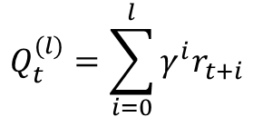

$$Q_{t}^{\left(0\right)}={γ^{0}r}_{t}$$
$Q_{t}^{(1)}={γ^{0}r}_{t}+$ ${γ^{1}r}_{t+1}$
$Q_{t}^{(2)}={γ^{0}r}_{t}+$ ${γ^{1}r}_{t+1}+{γ^{2}r}_{t+2}$
$$…$$
$$Q_{t}^{(l)}=\sum_{i=0}^{l}{{γ^{i}r}_{t+i}}$$

Slide 3




$$Q_{t}^{(0)}=r_{t}$$
$$Q_{t}^{(1)}=r_{t}+γQ_{t+1}^{(0)}$$
$$Q_{t}^{(2)}=r_{t}+γQ_{t+1}^{(1)}$$
$$…$$
$$Q_{t}^{(l)}=r_{t}+γQ_{t+1}^{(l−1)}$$

Slide 4






$$Q_{1}$$
$$Q_{2}$$
S
…
$$Q_{2}$$
$$Q_{1}$$
$$Q_{3}$$
$$Q_{3}$$

Slide 5
















$$Q_{1}$$
$$a=1$$
$$s_{t}$$
$$a_{t}$$
$$s_{t+1}$$
$$a=2$$
$$Q_{2}$$
$$a=3$$
$$Q_{1}$$
$$Q_{3}$$
$$a=1$$
$$s_{t+1}$$
$$a=2$$
$$Q_{2}$$
$$a=3$$
$$Q_{3}$$

